Slide 1
Муниципальное бюджетное дошкольное образовательное учреждение детский сад №30 пос. Эльбан Амурского муниципального района Хабаровского края
НОД по познавательному развитию (математика) в старшей
группе компенсирующей направленности для детей с ТНР
на тему:
«В поисках клада»
Подготовила: Авхутская Н.В,
воспитатель МБДОУ №30 пос.Эльбан
пос. Эльбан, 2025 г.

Slide 3
Он и мячик, и клубок
И Луна, и колобок.
Одинаковых их три.
Карта спрятана внутри

Slide 5
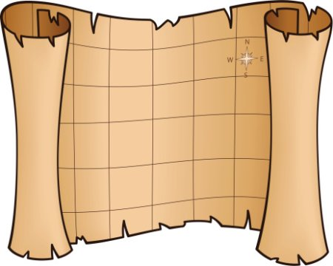
1
5
3
2
4

Slide 6
1
5
3
2
4

Slide 7
1
5
3
2
4

Slide 8
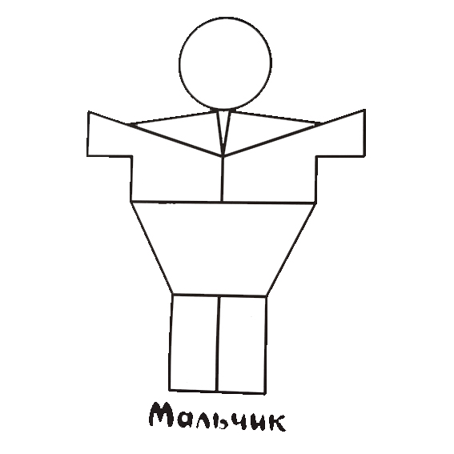
Схема Чудо крестики

Slide 9
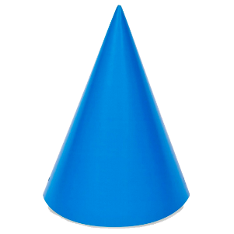
1
5
3
2
4

Slide 10
«Цветной квадрат»

Slide 11
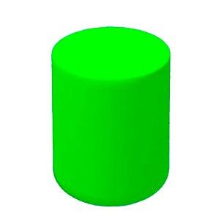
1
5
3
2
4

Slide 12
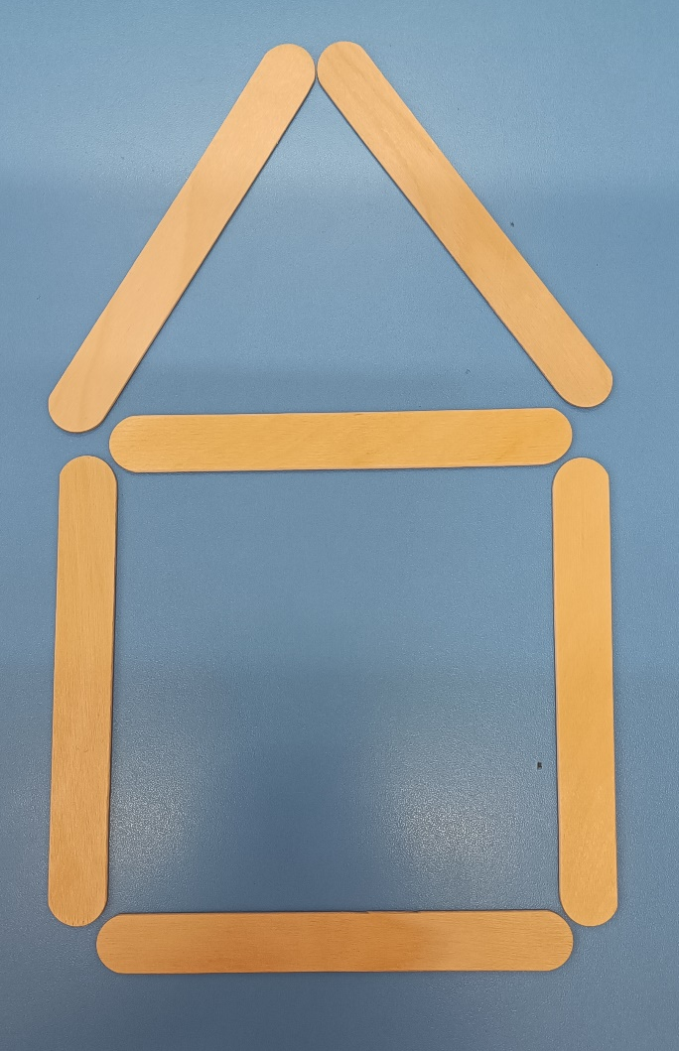
Мы 6 палочек возьмем и построим
новый дом

Slide 13
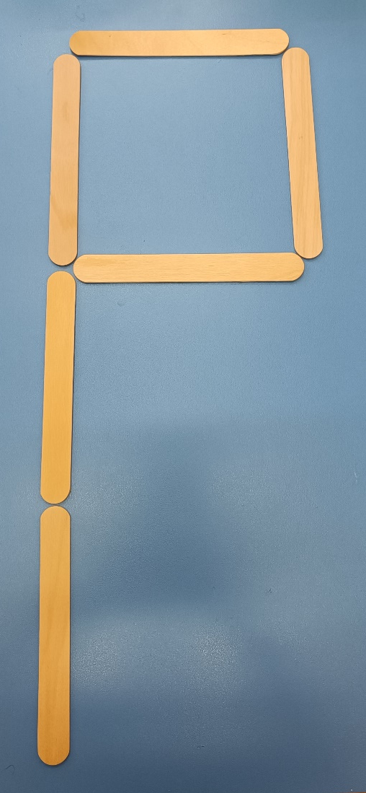
Если 2 переложить в доме то не смогут жить, он уже не дом, а флаг. Кто сумеет сделать так?

Slide 14
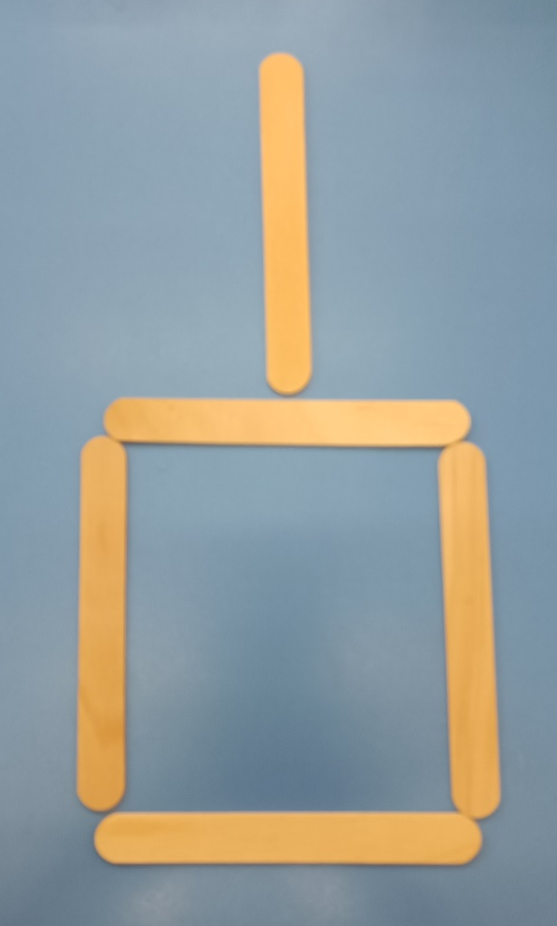
Захотелось покапать нужно палочку убрать и переложить другую. Так лопату получу я! А у вас она готова?

Slide 15
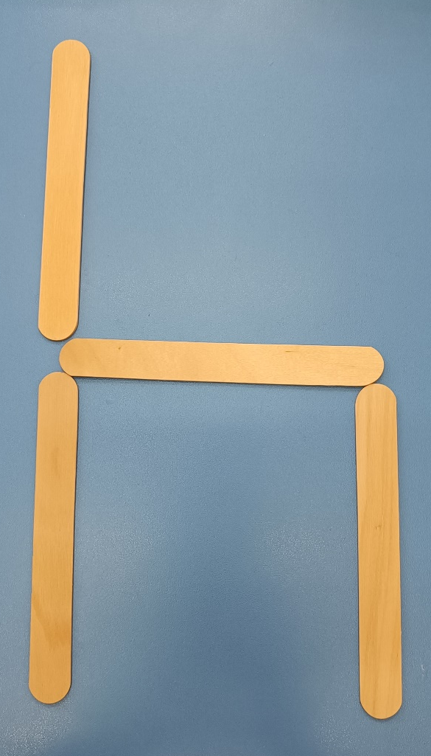
Передвинем палку снова, а внизу одну возьмем и в корзинку уберем. Вышел стульчик, отдыхайте. Сколько палочек? Считайте. Сосчитали? Их 4!

Slide 16
Ножки вы раздвиньте шире, спинку нужно положить – будет стул столом служить!

Slide 17
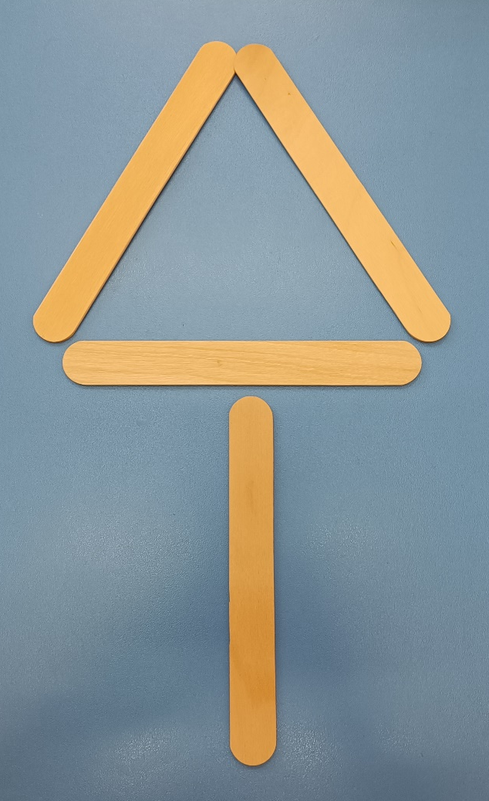
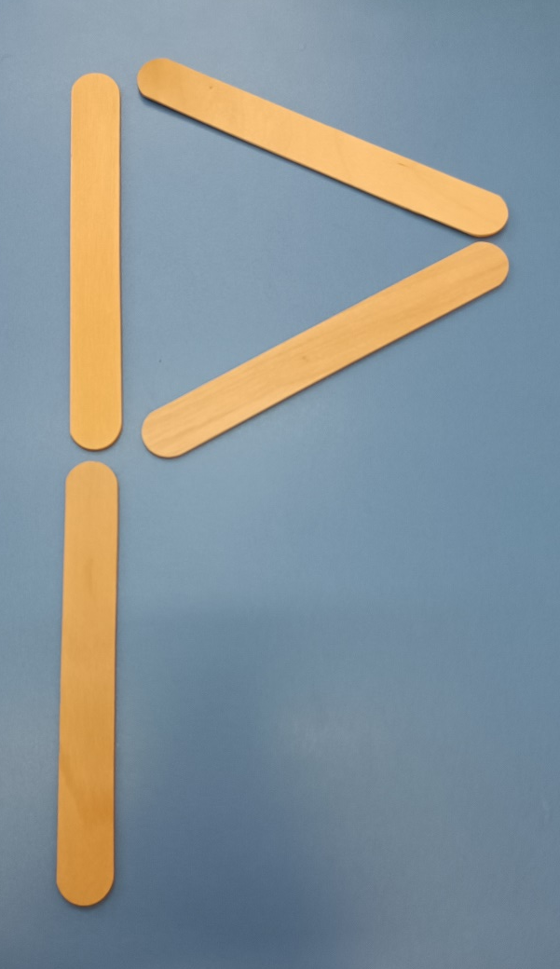
Если вам не надоело, продолжаем наше дело, сделаем дорожный знак или треугольный флаг!

Slide 18
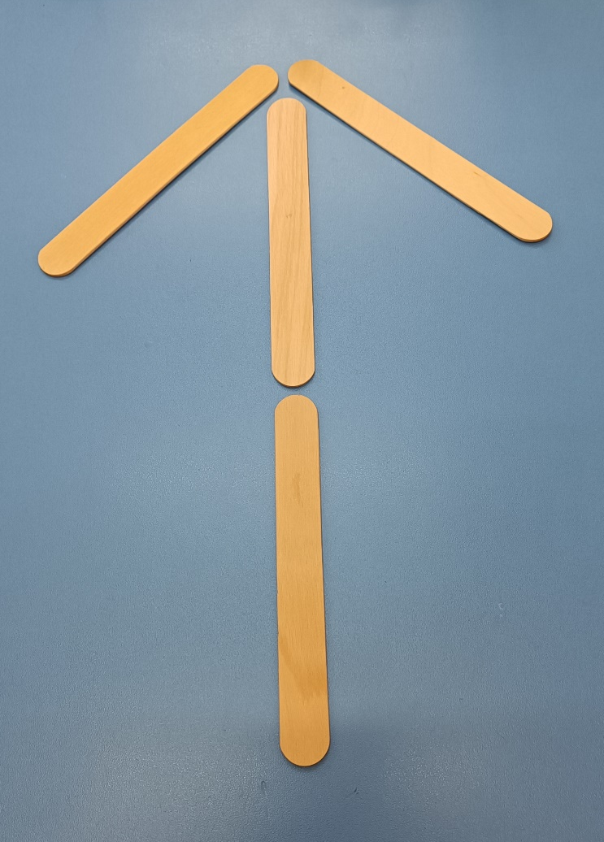
Снова 2 переложили и стрелу мы получили!

Slide 19
1
5
3
2
4

Slide 20
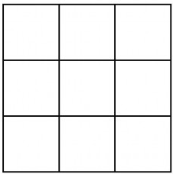
Игра «Светофор»

Slide 22
Спасибо за внимание!

